Slide 1
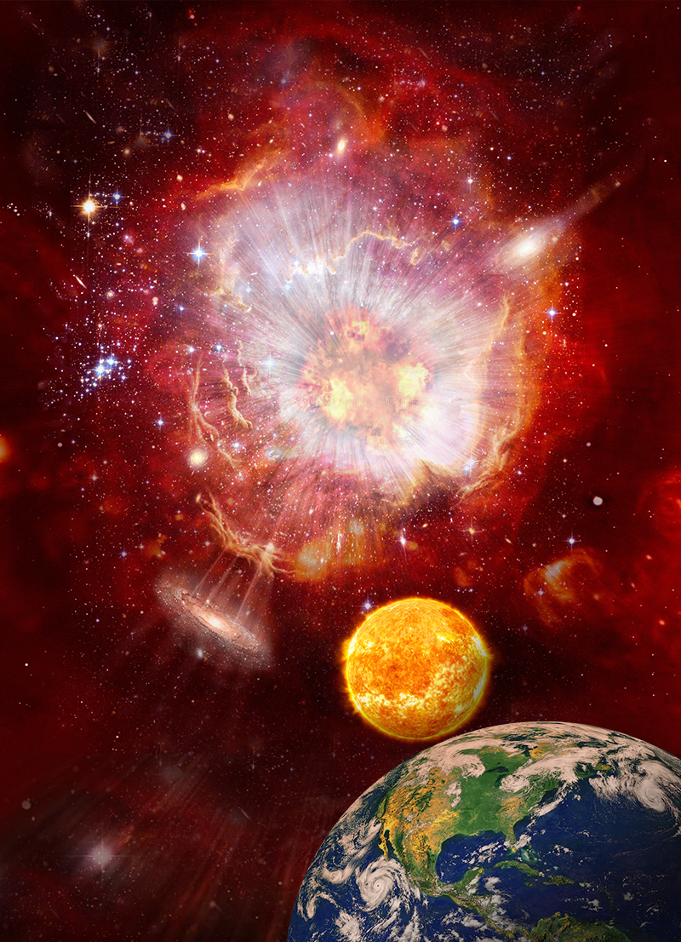

宇宙大爆炸
合理吗？
以赛亚书45:18
第17课
Notes:
这一课我们学习宇宙大爆炸。我们这个宇宙是爆炸来的，还是创造来的呢？

Slide 2


宇宙大爆炸理论
宇宙是由一个致密炽热的奇点于137亿年前一次大爆炸后膨胀形成的。
Notes:
我们先看看主流的宇宙大爆炸理论，此理论认为：宇宙是由一个致密炽热的奇点，于137亿年前一次大爆炸后膨胀形成的。

Slide 3
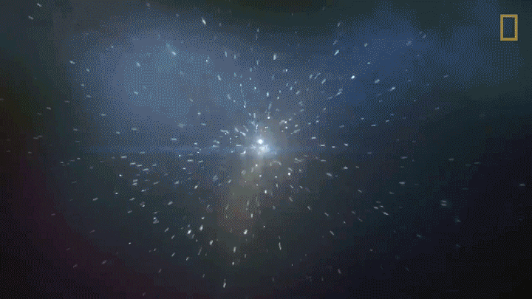
大爆炸的故事……
Notes:
大爆炸理论认为宇宙中的星球和物质的进化过程是这样的：看动图。

Slide 4
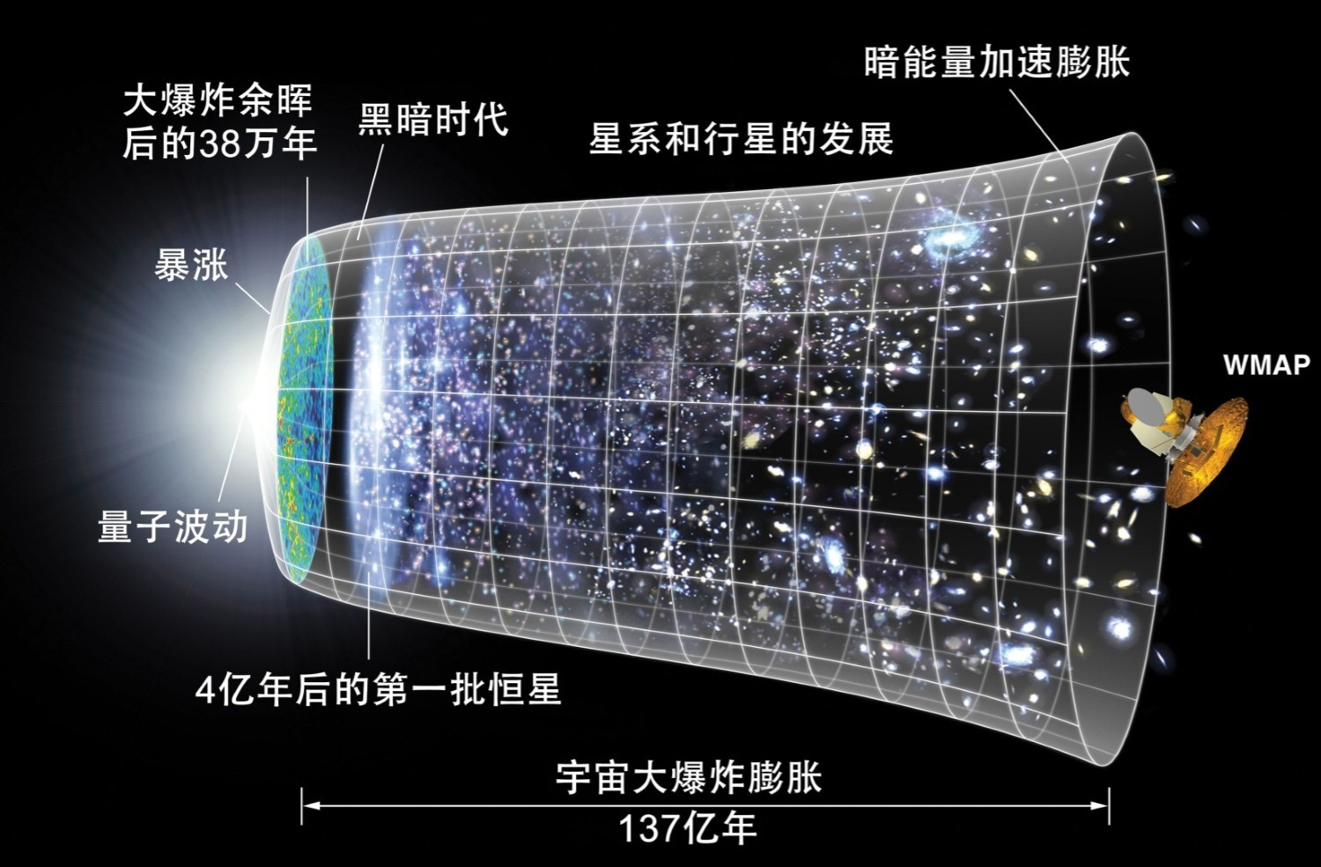
宇宙大爆炸概述
Notes:
爆炸之初，物质只能以中子、质子、电子、光子和中微子等基本粒子形态存在。宇宙爆炸之后不断膨胀，导致宇宙的温度和密度快速下降。随着温度降低、冷却，逐渐形成原子、原子核、分子，并复合成一些气体。气体逐渐凝聚成星云，星云进一步形成各种各样的恒星和星系，最终形成现在的宇宙。首先要知道的是：这一整套描述都是建立在假想的基础上的，并没有实际的科学证据作支持。如果你用严谨的科学来检验大爆炸理论，就会发现这套理论和进化论一样，是一套反科学的理论。真有这么严重吗？千真万确，接下来我们一起来探讨。

Slide 5

宇宙的物质是从哪里来的？
Notes:
2. （20'）宇宙大爆炸理论的错谬
2.1. 宇宙的物质是从哪里来的？
我们先来看宇宙大爆炸是怎么解释宇宙的物质的来源问题。宇宙大爆炸理论认为物质是从一场大爆炸中炸出来的。这件事情可能吗？

Slide 6
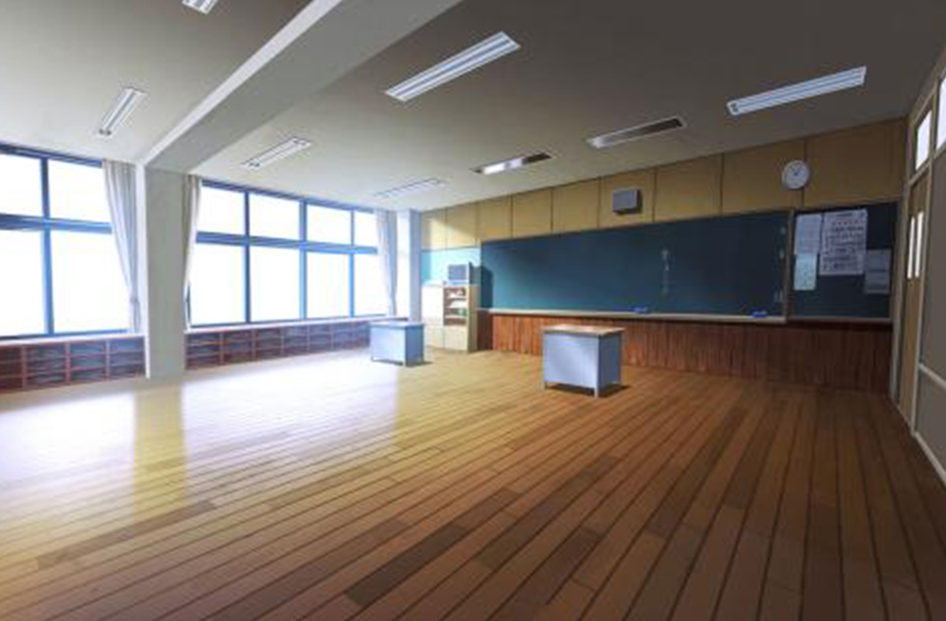
宇宙大爆炸能解释物质从哪里来吗？
Notes:
我们先看一个生活中的例子。这是一个空教室。

Slide 7
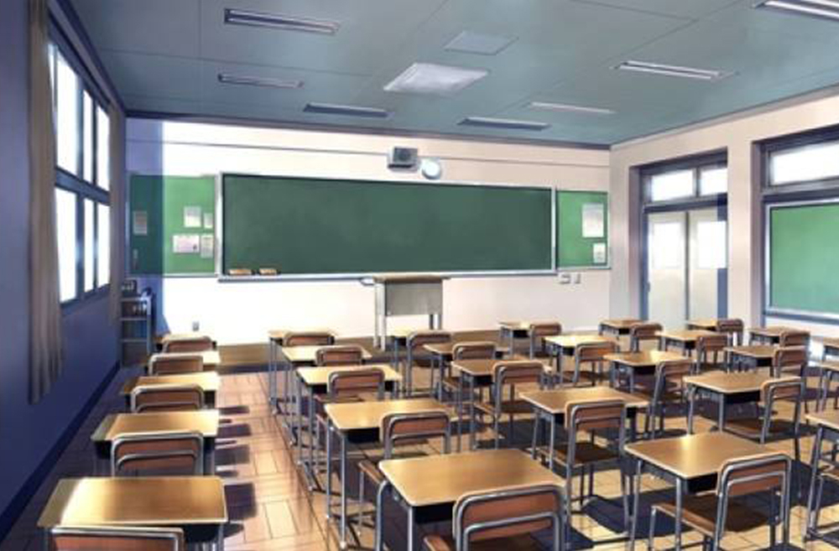
课桌的由来
Notes:
这是一个摆放好桌椅的教室。那么大家想想，这些桌子是怎么出现在一个空教室里的？（老师可邀请全体同学自由回答）

Slide 8
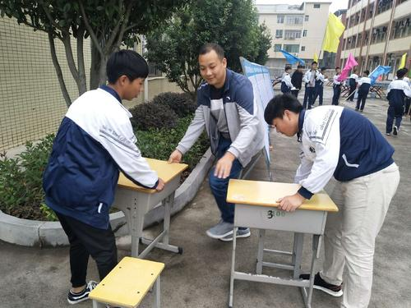
通常的解释是……
Notes:
一般我们会认为这些桌椅是人搬进来的，可能是老师和同学一起从操场上把桌椅搬进教室，然后把它们摆放整齐的。

Slide 9

宇宙大爆炸理论给出的解释是这样的……
Notes:
但是，根据宇宙大爆炸的理论，这些桌椅是教室里经过一次大爆炸之后，偶然出现在教室里，而且出现的时候是整齐摆放好的。你觉得这事可能吗？符合现实和常理吗？

Slide 10
宇宙大爆炸的开端是荒唐的
违背质能守恒定律
Notes:
如果你觉得关于这些桌椅的解释不符合常理，那宇宙大爆炸的理论也不符合常理，因为大爆炸理论认为一个有序的宇宙是从一堆堆积在一个无限小、无限炽热的奇点偶然产生的。大爆炸理论认为这个宇宙一开始就有一堆物质，但又无从解释这些物质是怎样从无到有出现的。大爆炸理论违背了质能守恒定律，所以这个理论从一开始就是荒唐的。

Slide 11
什么是质能守恒定律？
质能守恒定律是质量守恒定律和能量守恒定律的总称。
质量守恒定律：在化学和物理变化中，反应物的质量是恒定不变的。“质量前后不变”
能量守恒定律：在能量转移中，能量不会凭空产生或消失,只会从一种形式转换成另外一种形式。 “能量前后不变”
质量和能量不能凭空产生或被毁灭。
Notes:
2.2. 宇宙大爆炸理论违反质能守恒定律
质能守恒定律是质量守恒定律和能量守恒定律的总称。
·质量守恒定律指在化学和物理变化中，反应物的质量是恒定不变的。
·能量守恒定律是指在能量转移中，能量不会凭空产生或消失,只会从一种形式转换成另外一种形式。
在爱因斯坦发现了相对论之后，这两个定律就被统一起来，称为质能守恒定律。

Slide 12
宇宙大爆炸的开端是荒唐的
量子波动
宇宙的物质和能量
“量子波动”=无缘无故地出现！
违背质能守恒定律
Notes:
既然物质和能量都不可能从无到有偶然出现，爆炸也不能让物质从无到有地产生，那就说明宇宙大爆炸理论违背质能守恒定律。不过，有科学家会说，量子波动可以产生宇宙的物质和能量。

Slide 13
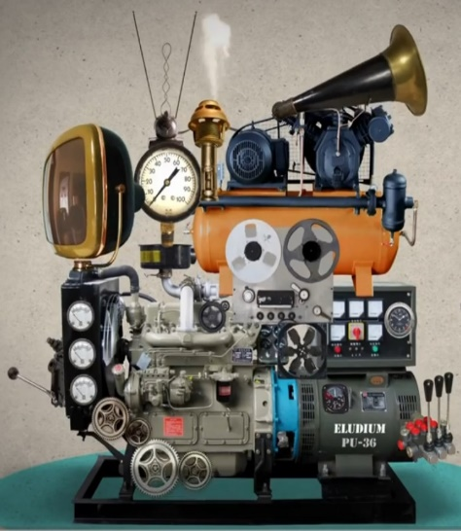
宇宙大爆炸的开端是荒唐的
制造物质的机器
量子波动
宇宙的物质和能量
机器从哪里来？
Notes:
但这样的解释并没有解决问题，它只不过是把问题往后推了一步，因为接下来我们要面对的问题还是一样的：在什么都没有的状态下，量子波动是如何无缘无故地发生的？是存在一台能制造物质的机器吗？那么这台机器又是从哪来的？如果说这台机器是无缘无故出现的，那就又违背了质能守恒定律。

Slide 14

宇宙大爆炸的开端是荒唐的
……
不能这样追溯回去，总有一个不能回避的开端！
无限追溯是谬误！因为解决不了第一因的问题！
Notes:
可见我们不能这样无限追溯过去，因为必然有一个不能回避的开端！无限追溯是谬误，它解决不了第一因的问题！

Slide 15
结论：无法解释物质从哪里来！
1
2
3
4
物质不可能从无到有地出现
也不可能来自无限的因果关系的过程
热力学第二定律证明物质不是永恒的
需要物质以外的创造者来创造宇宙
大爆炸理论拒绝承认存在一位创造者！
Notes:
总的来说，物质不能从无到有地出现，
（P击）也不能来自无限的因果关系的过程。
（P击）热力学第二定律证明物质不是永恒的。
（P击）需要物质以外的创造者来创造宇宙。但大爆炸理论拒绝承认存在一位创造者！可见，宇宙大爆炸理论无法合理解答物质起源的问题。

Slide 16
大爆炸能产生有序的宇宙吗？
Notes:
2.3. 大爆炸能产生有序的宇宙吗？
关于宇宙大爆炸理论，我们还要问另一个重要的问题：宇宙大爆炸能产生一个有序的宇宙吗？

Slide 17
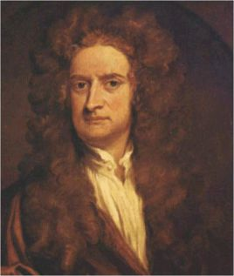
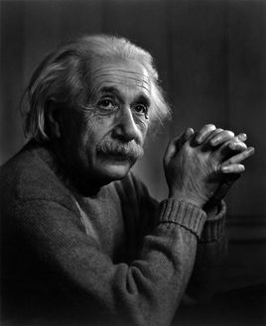
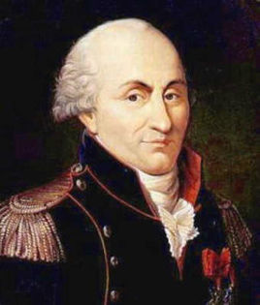
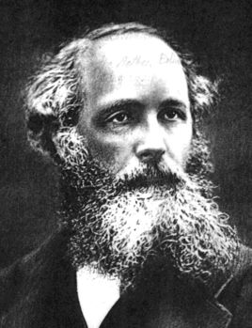
这个宇宙有序吗？
万有引力定律
相对论
麦克斯韦电磁定律
库伦定律
同种电荷相斥，异种电荷相吸
Notes:
我们所居住的这个宇宙明显是有秩序有规律的，大家熟悉的（P 击）牛顿发现了万有引力定律；（P 击）爱因斯坦发现相对论；（P 击）麦克斯韦发现了电磁定律；（P 击）库伦发现了库伦定律——同种电荷相斥，异种电荷相吸。

Slide 18
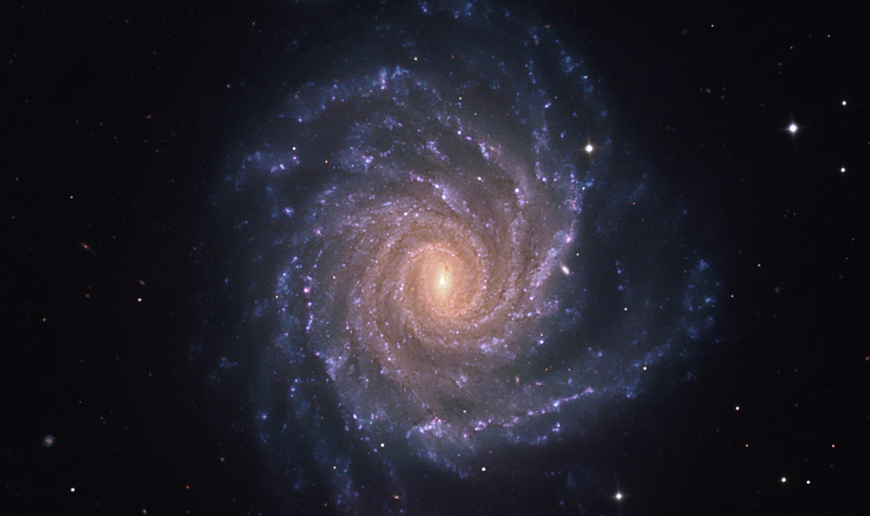
这个宇宙有序吗？
如果没有万有引力，星系就会散架
Notes:
如果没有万有引力，星系就会散架。

Slide 19
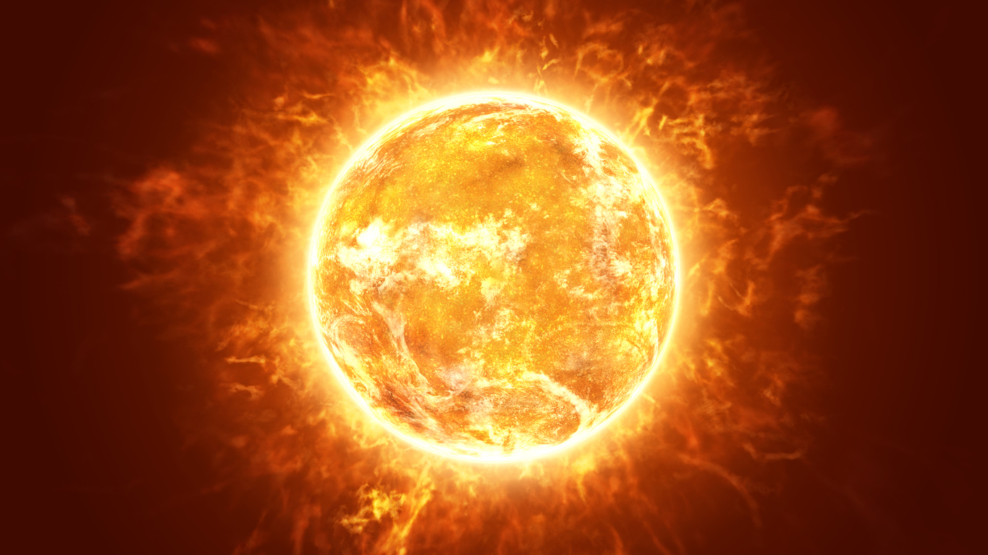
这个宇宙有序吗？
如果没有万有引力，太阳无法形成
Notes:
如果没有万有引力，太阳这类恒星也没有办法形成。

Slide 20
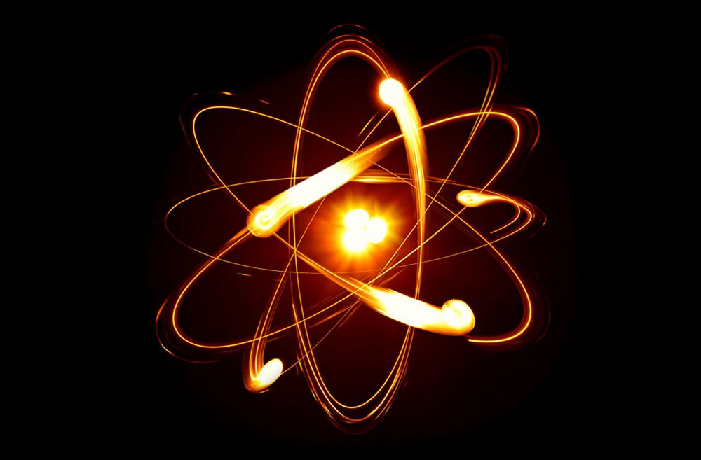
这个宇宙有序吗？
如果没有强力和电磁力，原子无法形成
Notes:
如果没有强力和电磁力，原子无法形成。

Slide 21


这个宇宙有序吗？
宇宙大爆炸能产生这些规律和秩序吗？
Notes:
你们觉得宇宙大爆炸能产生宇宙中的这些规律和秩序吗？(等候学生回答)
老师讲解：肯定是不能的。我们用另一个生活实例来解释。

Slide 22
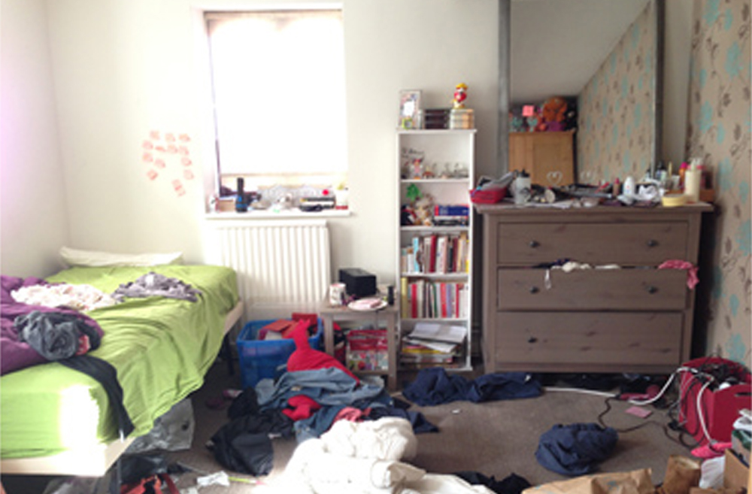
凌乱的房间
Notes:
你的房间是不是这样的呢？乱糟糟的。

Slide 23
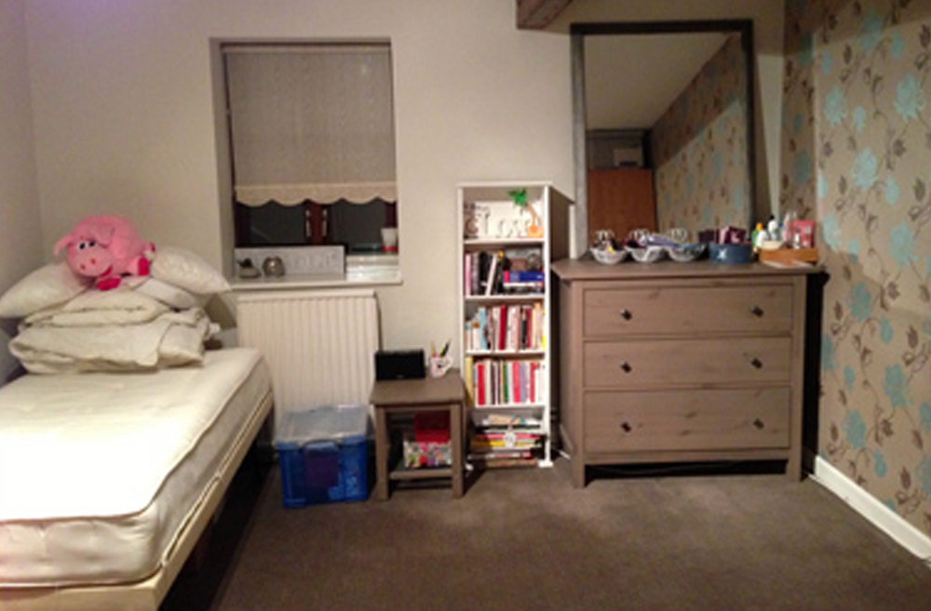
整齐的房间
Notes:
还是你的房间是这样，干净又整洁的呢？

Slide 24
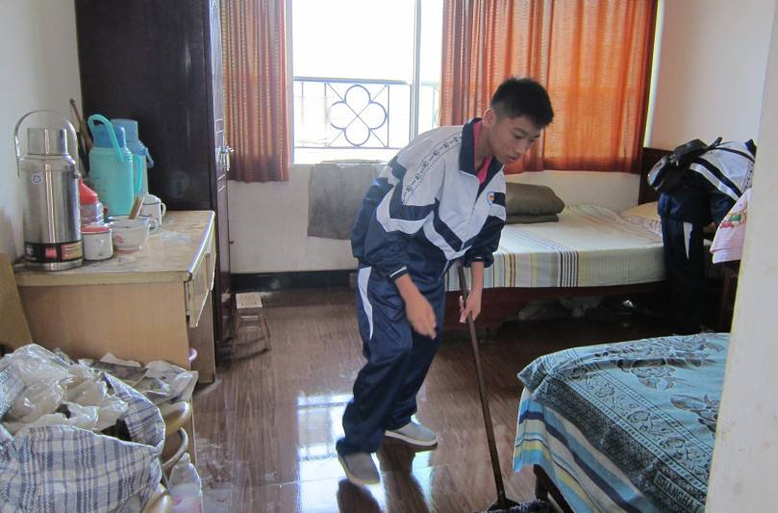
通常的做法是……
Notes:
如果我们要把一个凌乱的房间收拾整洁，通常要做的应该是大扫除，并花时间去整理房间。

Slide 25
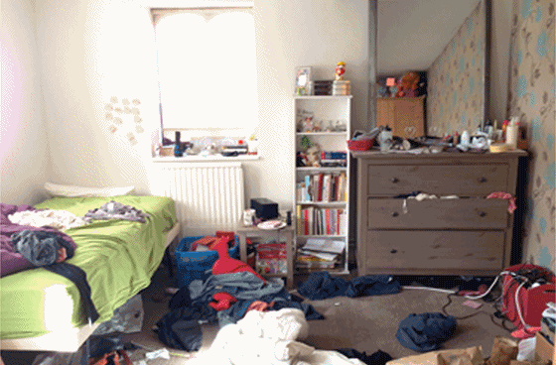
宇宙大爆炸理论给出的解释是这样的……
Notes:
不过按照宇宙大爆炸理论，你只要在房间里引爆一个炸弹，然后那个干净整洁的房间就会自动出现了。你觉得这样合理吗？当然不合理。可信吗？不可信。

Slide 26
宇宙开端的物质是无序的
Notes:
按照同样道理，宇宙大爆炸既不合理也不可信，因为它要求一堆混乱无序的物质，通过一次混乱的爆炸，炸出一个有序的，由众多精确设定的物理化学定律所支配的宇宙。

Slide 27
结论：宇宙大爆炸理论无法带来有序！
1
2
3
大爆炸是不受控制的膨胀。
爆炸不可能产生有序。
有序的宇宙和它里面的自然规律，只能由外在的超自然体创造。
大爆炸带来无序，不能带来秩序！
Notes:
所以我们可以这样总结：大爆炸是不受控制的膨胀，所以被讽刺为大爆炸。
（P击）爆炸不可能产生有序。
（P击）有序的宇宙和观察到的自然规律，只能由外在的超自然体创造出来。
大爆炸只会带来无序，不能带来秩序！

Slide 28
任务一：大爆炸理论的谬误
单选题
1. 宇宙大爆炸理论一开始违背了什么物理定律（ ）
  A. 牛顿运动定律 B. 万有引力定律
  C. 库伦定律 D. 质能守恒定律
D
2. 宇宙大爆炸理论能不能解释自然规律的产生（ ）
  A. 能 B. 不能
B
Notes:
3.（2'）任务一：单选题
现在我们用2分钟完成2道选择题
1. 宇宙大爆炸理论一开始违背了什么物理定律？（ ）
牛顿运动定律 B. 万有引力定律 C. 库伦定律 D. 质能守恒定律
2. 宇宙大爆炸理论能不能解释自然规律的产生？（ ）
能 B. 不能
老师讲解：
1.（P击）答案是D。
2.（P击）答案是B。爆炸能让好的东西炸毁，却不能炸出有序的自然规律。

Slide 29
太阳系的设计
宇宙是被神创造的证据是什么？
Notes:
4.（20'）太阳系的设计
既然宇宙大爆炸完全不符合科学。那么，宇宙是被神创造的证据又是什么呢？如果稍为研究一下我们熟悉的太阳系，你会发现太阳系是充满设计感的。被设计的痕迹表明必定存在一位设计师。

Slide 30
太阳系的宜居带
宜居带其实就是指一颗恒星周围的一定距离范围。在这一范围内，水可以以液态形式存在。液态水被科学家们认为是生命生存所不可缺少的元素，所以如果一颗行星恰好落在这一范围内，那么它更有可能拥有生命或至少拥有适宜生命生存的环境。
Notes:
4.1. 太阳系的宜居带设计
第一个证据就是太阳系的宜居带。
宜居带其实就是指一颗恒星周围的一定距离范围。在这一范围内，水可以以液态形式存在。液态水被科学家们认为是生命生存所不可缺少的元素，所以如果一颗行星恰好落在这一范围内，那么它更有可能拥有生命或至少拥有适宜生命生存的环境。

Slide 31
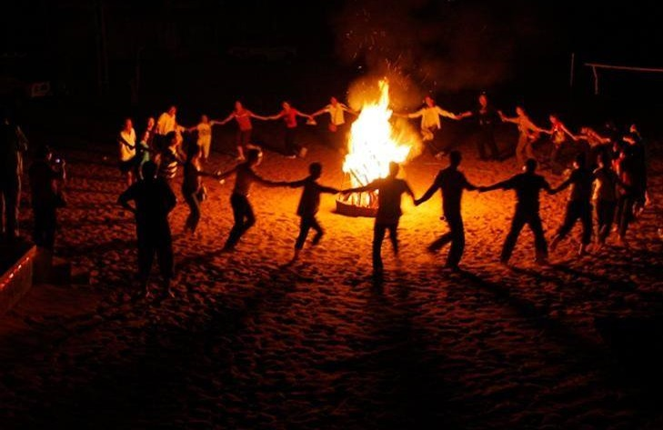
篝火的例子
Notes:
举个例子：在冬天，人们围着一堆篝火取暖。如果人们离篝火太远，会觉得比较冷。如果离篝火太近，那会觉得很热。他们必须处于一个恰好的位置才不会觉得过冷或者过热，这个温度恰到好处的位置就相当于太阳系的宜居带。

Slide 32
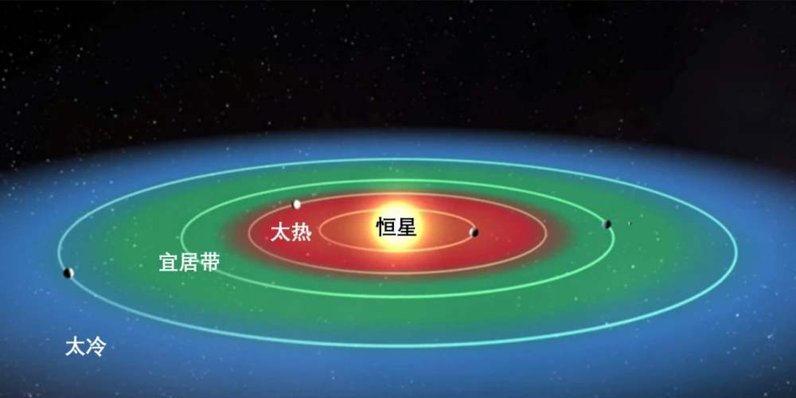
宜居带
Notes:
看太阳系宜居带的示意图。图中红色部分温度过高，蓝色部分温度过低，而绿色部分就是太阳系的宜居带。处于这个区域中的行星，才有可能存在液态水。

Slide 33
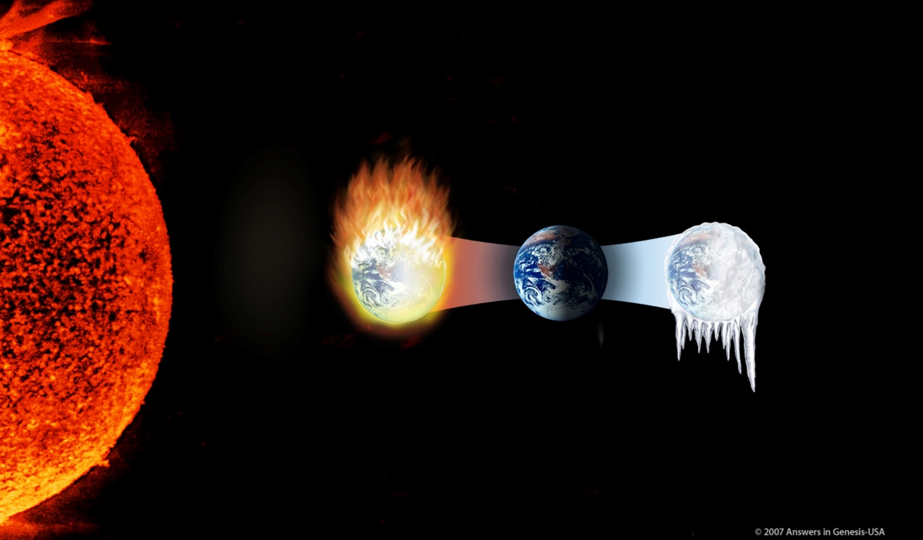
地球距离太阳的位置刚刚好
恰当的距离
太近：
烧着
太远：冻僵
Notes:
地球就是刚好处在宜居带的范围里，所以它不会太冷以至于被冻僵，也不会太热以至于被烧着。是什么原因或者力量让地球刚好就处于这个宜居带之中呢？这明显就是大能的设计和创造的结果，这位大能的设计师就是上帝。

Slide 34
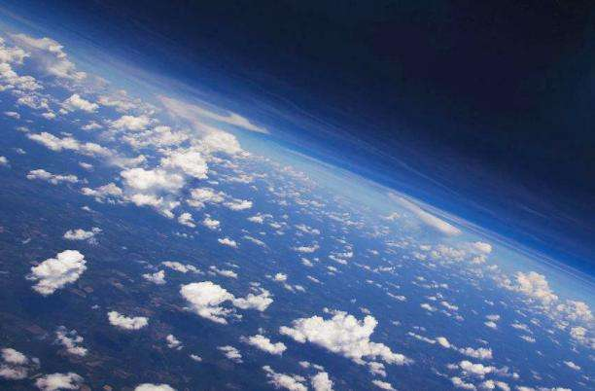
地球的大气层
Notes:
4.2. 地球大气层的设计
除了地球在太阳系里面的位置有明显被设计的痕迹外，地球的大气层也同样经过精妙的设计。

Slide 35
地球的大气成分比例
Notes:
我们来看地球大气的组成比例：氮气占了78%，氧气占了21%，而其他气体只占了1%，其中的二氧化碳只有0.03%。
如果氧气的比例多一点，那么全世界的森林火灾几率就会升高，如果氧气比例降低，那么人类和其他动物就没有足够的氧气而不能生存。
再看二氧化碳的比例。如果它的比例升高，就会导致明显的温室效应，令全球的气温升高。如果它的比例低一点，那么全球的气温就会下降，大部分的地区会变冷。
想一想，是什么让这些气体以这样特殊的比例混合成为地球大气的呢？这些气体的比例明显是经过精心调配的，要知道，除了地球以外，其他星球可不见得有这么优越的大气环境啊。

Slide 36
火星大气成分比例
Notes:
比如，火星的大气层中95%以上都是二氧化碳，根本就不适合人类和动物生存。

Slide 37
金星的大气成分比例
Notes:
再来看，金星的大气层大部分都是二氧化碳。人和动物根本无法在那里生存。

Slide 38
大气成分分析
地球大气
只有地球存在适合生命存活的氮氧比例和二氧化碳比例
邻近的金星和火星的大气成分都不适合生命
地球的大气层完全是为生命存活而专门设计的
Notes:
可见，只有地球存在适合生命存活的氮氧比例和二氧化碳比例，邻近的金星和火星的大气成分都不适合，这就意味着，地球的大气层完全是为生命存活而特意设计的。这位大气层的设计师就是圣经中的上帝，还记得吗？他是在第二天用话语直接创造出大气层的。

Slide 39
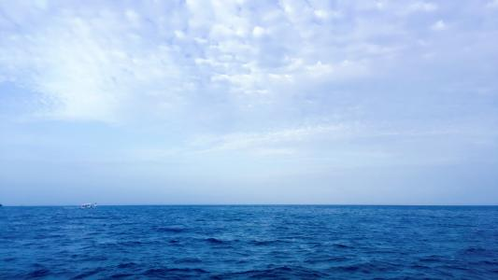
大气的密度和压力
海平面的标准大气压值为101.325kPa
Notes:
4.3. 地球的大气压
除了地球的位置和地球的大气层之外，地球上的大气压和密度也明显是大能智慧设计的结果。地球上海平面的标准大气压值为101.325千帕。

Slide 40
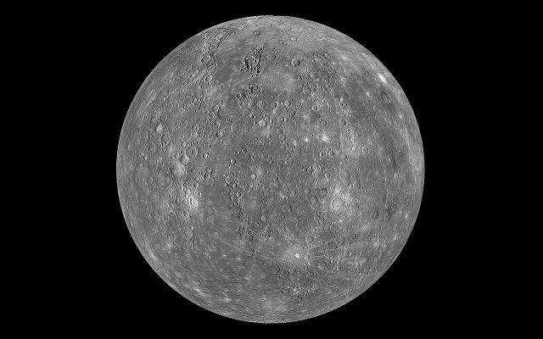
水星没有大气，也没有大气压
Notes:
地球附近的水星上没有大气，也没有大气压。

Slide 41
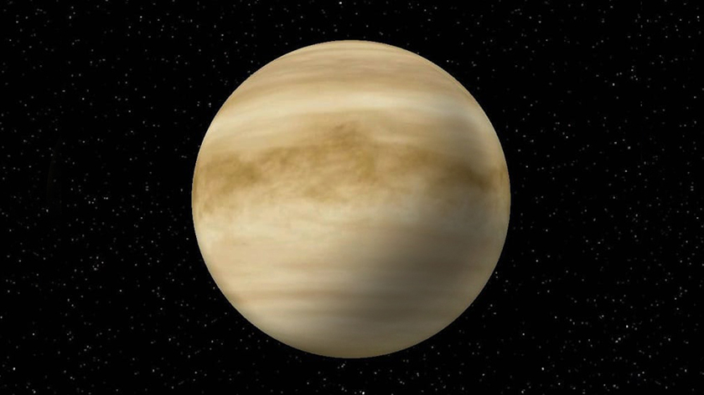
金星的大气压
金星的大气压是地球90倍
Notes:
金星有大气，但是大气过于浓密，其大气压是地球的90倍。

Slide 42
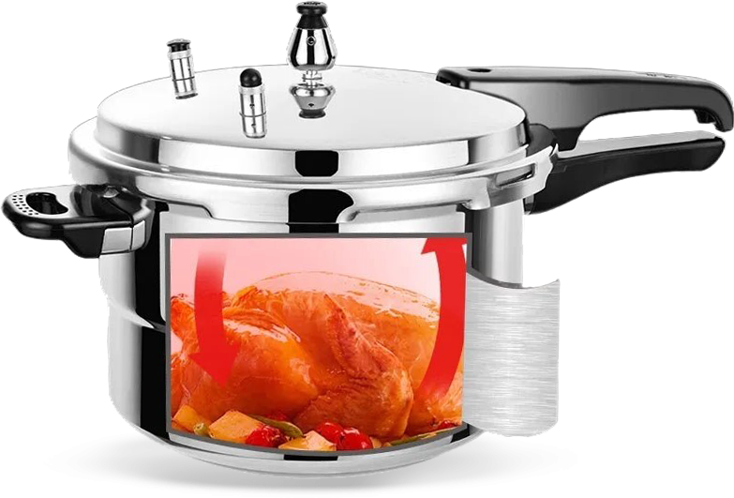
大气状况分析
普通的高压锅可以达到1-2倍海平面标准的大气压，这个气压可以把肉压烂。
想象金星上的大气压是地球的90倍，地表温度达460摄氏度，在这样极端的环境下，没有任何生命能生存。
Notes:
普通的高压锅可以达到1-2倍海平面标准的大气压，这个气压可以把肉压烂。想象金星上的大气压是地球的90倍，地表温度达460摄氏度，在这样极端的环境下，没有任何生命能生存。

Slide 43
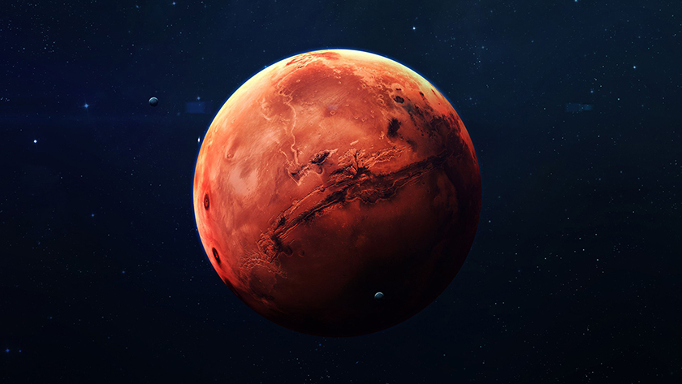
火星的大气压
火星的大气压只是地球0.75%，
空气的密度不到地球的1%。
Notes:
火星也有大气，但它的大气压只有地球的0.75%，空气的密度还不到地球的1%。

Slide 44
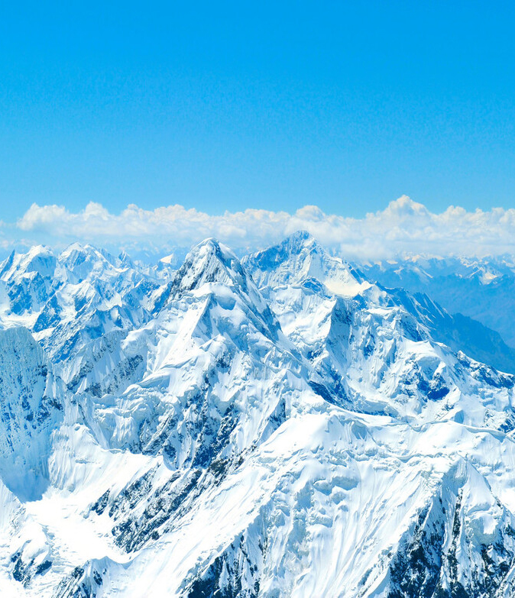
大气状况分析
空气密度低会导致呼吸困难的问题，比如高原反应，就是因为高原的空气密度较低导致的。
火星大气密度和气压都远远低于地球，人类根本无法在这样的环境下存活。
Notes:
空气密度低会导致呼吸困难的问题，比如高原反应，就是因为高原的空气密度较低导致的。火星大气密度和气压都远远低于地球，人类根本无法在这样的环境下存活。

Slide 45
地球的设计
1
2
3
4
地球正好处于太阳系的宜居带中
大气层有一个良好的保温作用，防止热量散失
其它行星的大气成分和大气压不适合生命生存
只有地球的位置、大气成分及其比例和气压适合生命生存
地球的设计完全是为了生命的繁衍
Notes:
我们来总结一下地球的精确设计：
首先，地球正好处于太阳系的宜居带中，让液态水能够存在。这是生命繁衍的重要条件。
（P击）第二，大气层有一个良好的保温作用，防止热量散失。
（P击）第三，其它行星的大气成分和大气压根本不适合人类生存。
（P击）第四，只有地球的位置、大气成分和及其比例以及大气压都刚好适合生命生存。可见，地球是创造者特意为生命的繁衍而设计的。

Slide 46
任务二：大气压力和密度
单选题
哪颗行星上的大气压最高？（ ）
A. 水星 B. 金星 C. 地球 D. 火星
地球大气中，哪种气体占比最高？（ ）
A. 氧气 B. 氮气 C. 氢气 D. 二氧化碳
B
B
Notes:
5.（2'）任务二：选择题
现在用2分钟时间完成任务三的选择题。
1．哪颗行星上的大气压最高？（ ）
水星 B. 金星 C. 地球 D. 火星
2．地球大气中，哪种气体占比最高？（ ）
氧气 B. 氮气 C. 氢气 D. 二氧化碳
老师讲解：
第一题（P击）选B，金星上的大气压是地球气压的90倍。水星没有大气压，火星的大气压是地球的0.75%。
第二题（P击）选B，地球大气中，氮气所占比例是78%。

Slide 47
地球被造是给人居住
以赛亚书 45:18 创造诸天的耶和华，制造成全大地的 神，他创造坚定大地，并非使地荒凉，是要给人居住。他如此说：“我是耶和华，再没有别神。”
Notes:
6.（2'）老师总结（应用、经文、祷告）
这一课通过科学地考察宇宙大爆炸理论，我们发现宇宙大爆炸理论违背质能守恒定律，完全不符合科学。另外，通过学习地球在太阳系中的独特设计，我们知道宇宙以及当中的星球都指向那位有大能和智慧设计的创造者，也就是我们的神。
以赛亚书45:18创造诸天的耶和华，制造成全大地的神，他创造坚定大地，并非使地荒凉，是要给人居住。他如此说：“我是耶和华，再没有别神。”

Slide 48
Notes:
祷告结束。

Slide 49
附录一
为地球量身定造的月球
Notes:
附录一：为地球量身定造的月球
月球的大小最特别
除了地球自身充满了被智慧设计的痕迹以外，原来我们晚上见到的月球也是特别为地球而量身定造的。

Slide 50
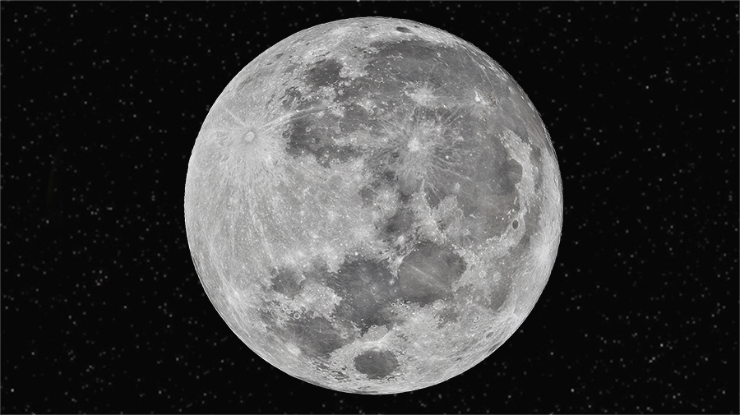
月球：巨大的卫星
月球是太阳系中的第五大卫星
Notes:
首先，月球是太阳系中的第五大卫星。通过接下来的对比，我们就会知道月球有多么特别。

Slide 51
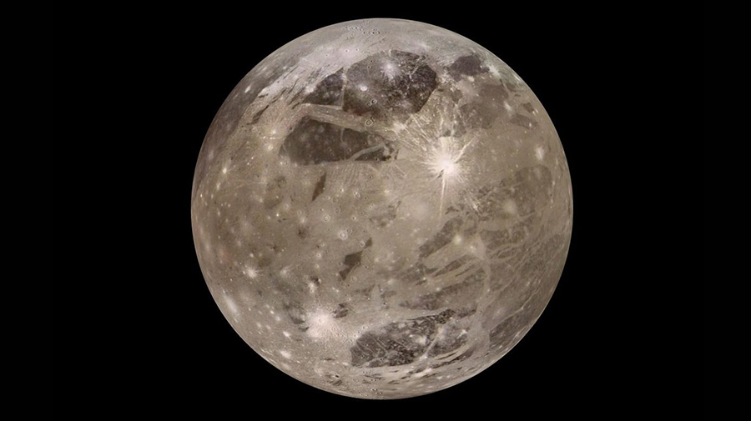
最大的卫星是木卫三
木卫三（盖尼米德）
Notes:
太阳系当中，最大的卫星是木卫三（盖尼米德）。

Slide 52
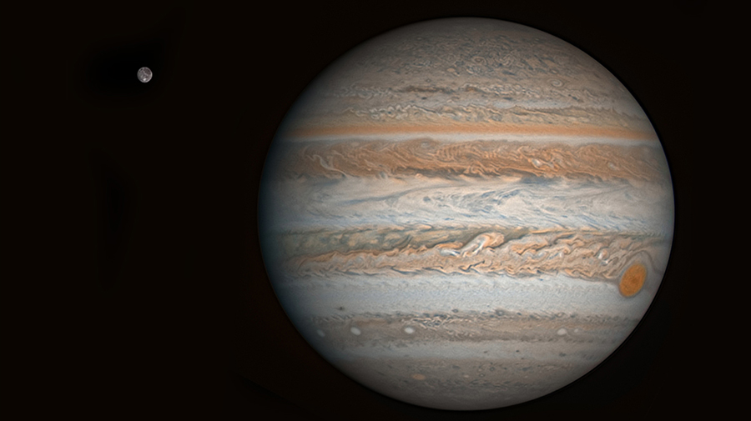
木卫三的直径只有木星的1/27
两星的直径比例
Notes:
但是木卫三的直径只有木星的1/27，图中左上角的小圆点就是木卫三。

Slide 53
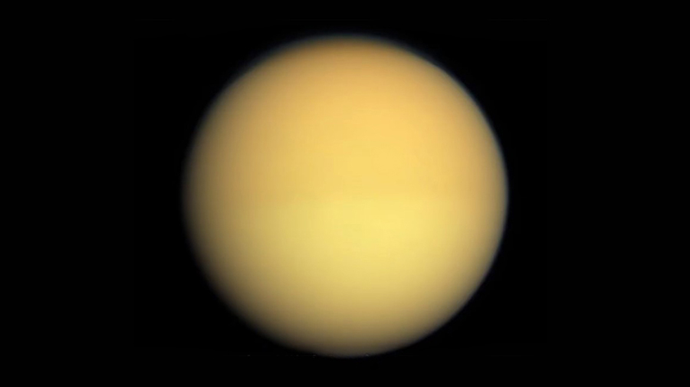
第二大的卫星是土卫六
土卫六（泰坦）
Notes:
而太阳系里面，第二大的卫星是土卫六（泰坦）。

Slide 54
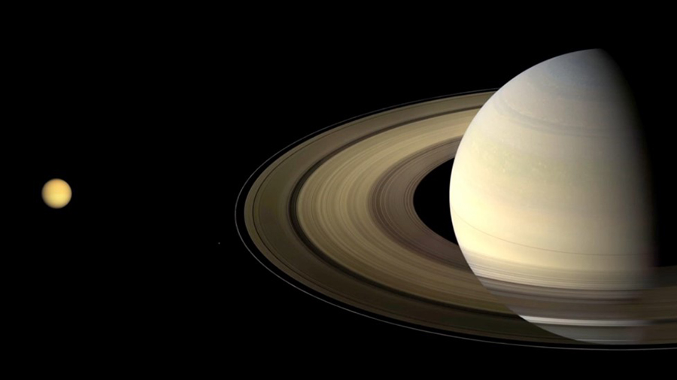
土卫六的直径只有土星的1/24
两星的直径比例
Notes:
土卫六的直径只有土星的1/24，左边的小圆点就是土卫六。

Slide 55
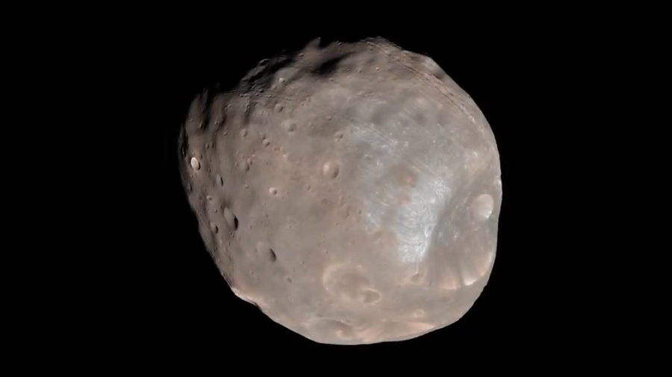
火星的卫星
火卫一
Notes:
这是火星的卫星，这里还看不出大小。

Slide 56
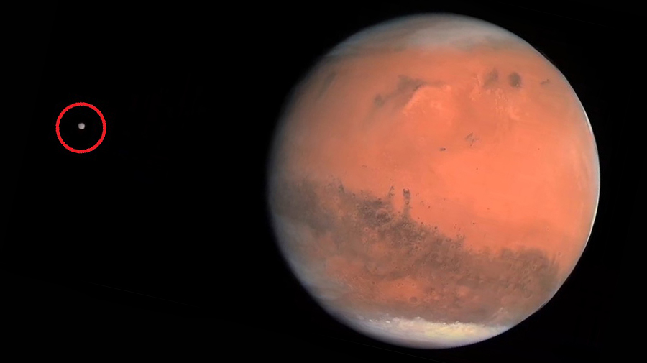
火星卫星的直径只有火星的1/290
两星的直径比例
Notes:
实际上，火星的卫星直径只有火星的1/290，图中红圈里的小点。

Slide 57
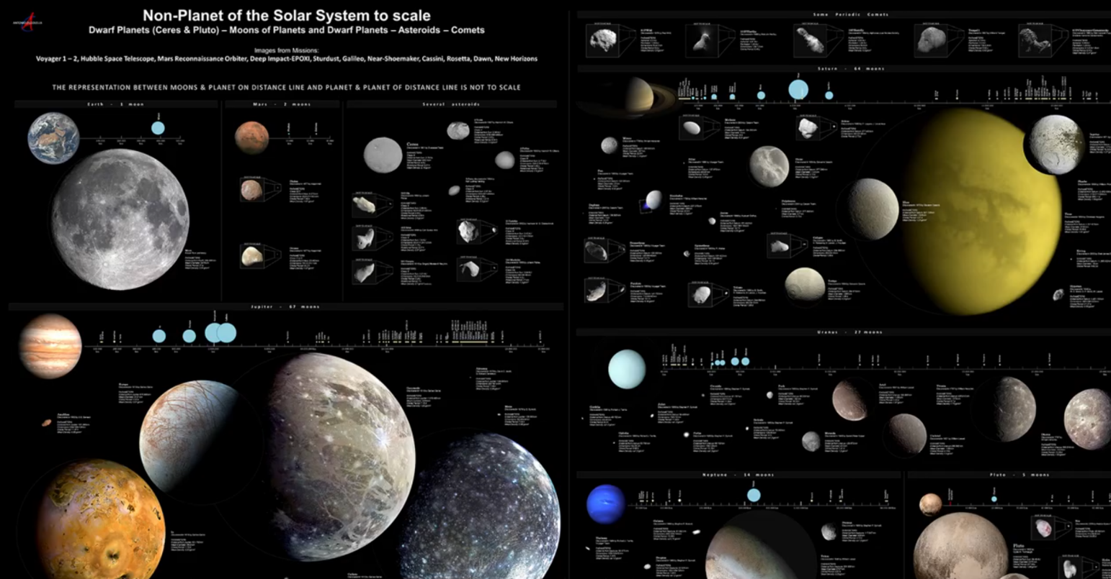
太阳系中全部的卫星
整个太阳系中有194颗卫星，这些卫星的大小没有超过母星的1/20，也就是没有超过母星的5%
Notes:
整个太阳系中有194颗卫星，这些卫星的大小没有超过母星的1/20，也就是都没有超过母星的5%。

Slide 58
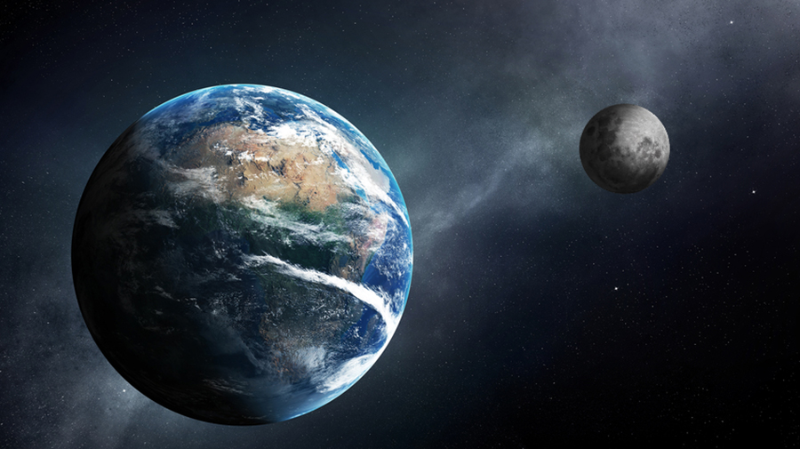
月球的大小
月球直径是地球的27%，超过地球直径的1/4
Notes:
而月球呢，它的直径是地球的27%，超过了地球直径的1/4。

Slide 59
大小对比
卫星 | 母星 | 卫星占比
木卫三 | 木星 | 1/27
土卫六 | 土星 | 1/24
火卫一 | 火星 | 1/290
月球 | 地球 | 超过 1/4
Notes:
我们把刚才的数据作一个对比，月球的确是整个太阳系中最特别的一颗卫星。

Slide 60
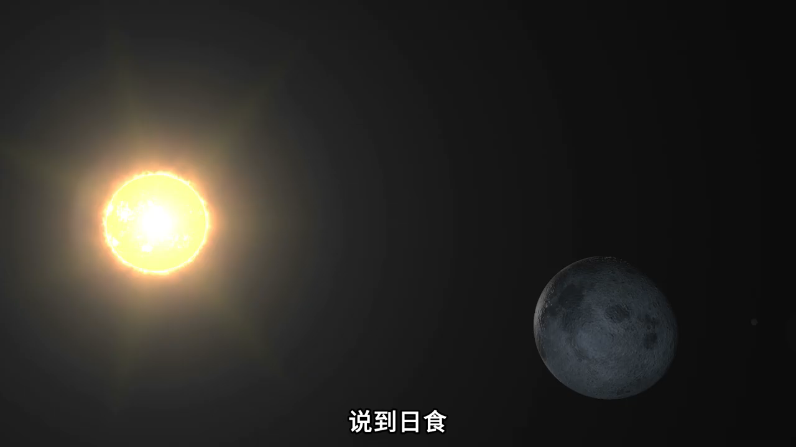
月球引起的天文想象
Notes:
月球大小的设计
（P击）这个动画给大家展示了日食的形成过程。月球的大小在日食中扮演了非常重要的角色。

Slide 61
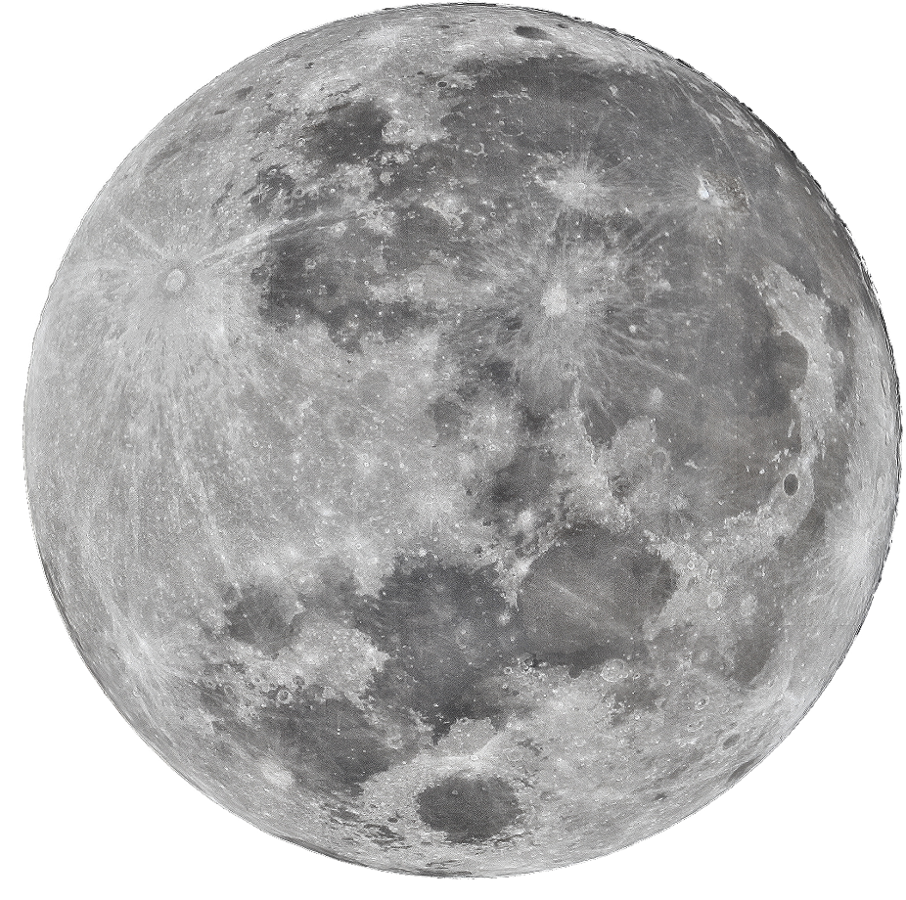
月球大小的巧合？
月球的直径是3500公里
Notes:
月球的直径是3500公里。

Slide 62
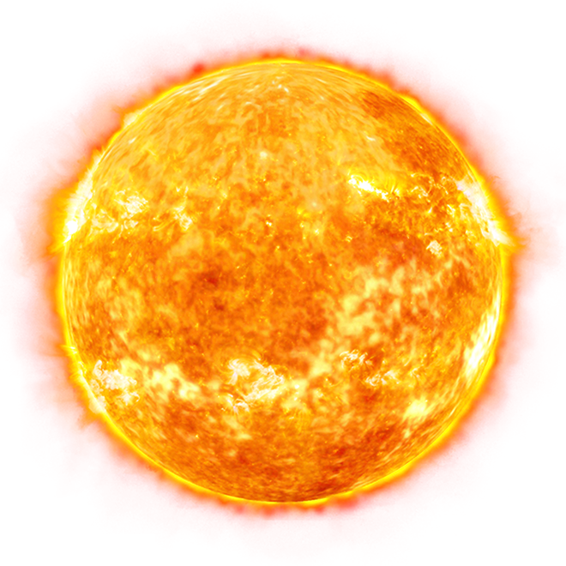
月球大小的巧合？
太阳的直径是140万公里
Notes:
太阳的直径是140万公里。

Slide 63
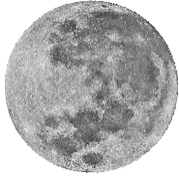
月球的大小
× 400 =
14000000公里
3500公里
太阳的直径刚好是月球的400倍！
Notes:
太阳的直径刚好是月球的400倍。

Slide 64
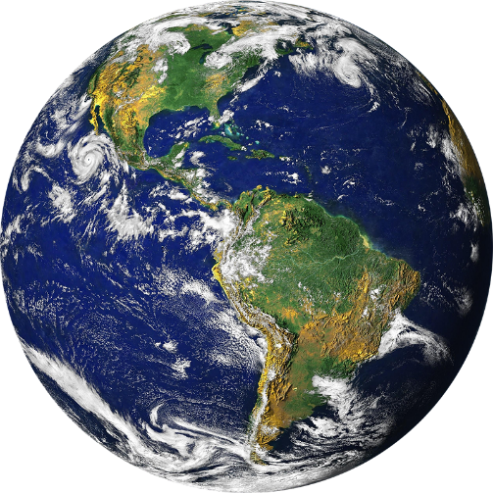
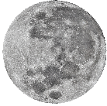
地月距离
384000公里
Notes:
另一边，月球和地球之间的距离大概是38.4万公里，这个距离也非常特别。

Slide 65
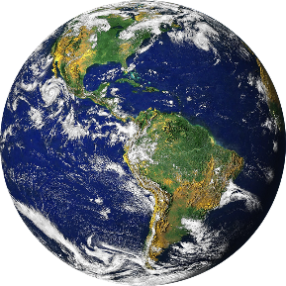

地月距离的巧合？
38万4千公里
1.5亿公里
地球离太阳的距离是地月距离的400倍！
Notes:
从这个图来看，地球离太阳1.5亿公里，刚好是地月距离的400倍！

Slide 66
月球的大小和距离的精妙
日地距离是地月距离的400倍
从地球上看月球，月球是一个等比缩小400倍的太阳
太阳的直径刚好是月球的400倍！
也就是说，从地球上看，月球和太阳的大小是一样的
Notes:
我们再一次对比两个数据：日地距离是地月距离的400倍；太阳的直径刚好是月球的400倍！从地球上看月球，月球刚好是一个等比缩小400倍的太阳。也就是说，从地球上看，月球和太阳的大小是一样的。

Slide 67
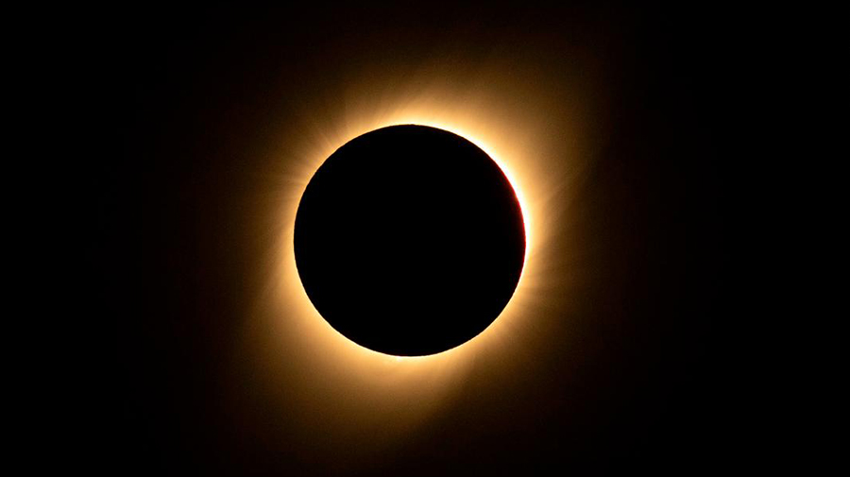
日食的科学意义
日食的时候，月球可以刚好把太阳遮住。
Notes:
日食的时候，月球刚好把太阳遮住，这除了是个天文奇观，日食还给了科学家一个非常好的机会去研究太阳的大气，因为这个时候人们可以用肉眼直视太阳。

Slide 68
日食发生的条件
1
2
3
4
日地距离是地月距离的400倍
太阳的直径刚好是月球的400倍
要求月球必须处于恰到好处的位置
太阳地球和月球必须同时在同一直线
完全是一套相互配合的精妙设计！
Notes:
从日食发生的条件来看：日地距离是地月距离的400倍。
（P击）太阳的直径刚好是月球的400倍。
（P击）这必须要求月球处于一个恰到好处的位置，
（P击）而且太阳、地球和月球必须同时在同一直线，
太阳、月球和地球有这么完美的距离能够形成如此美妙的天文奇观，这完全是一整套相互配合的精妙设计！

Slide 69
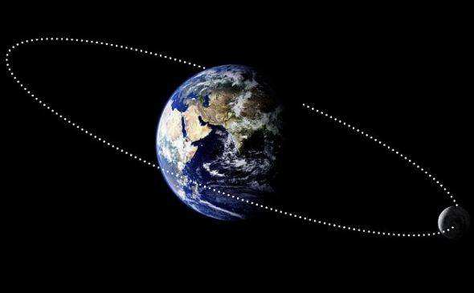
月球的轨道——近乎完美的圆形
Notes:
3. 月球的轨道
月球的轨道也非常特别，是近乎完美的圆形。

Slide 70
空白页，为了下面页码和课本页码保持一致

Slide 71
空白页，为了下面页码和课本页码保持一致

Slide 72
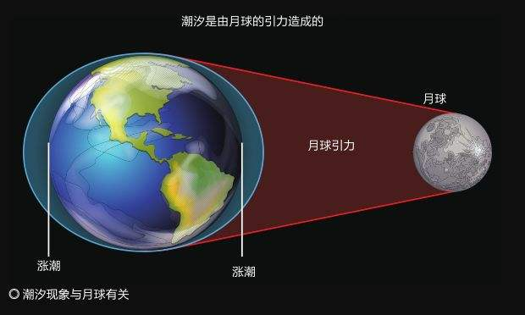
月球的潮汐作用
Notes:
月球与地球的潮汐现象密切相关。 因为月球的轨道是近乎圆形，在它环绕地球的时候，潮水受到的月球引力比较平缓，这样地球每天的涨潮就不会过于凶猛。

Slide 73
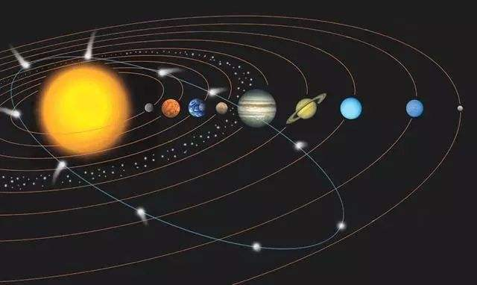
哈雷彗星的轨道 - 非常扁长的椭圆形
Notes:
太阳系中并不是所有天体的轨道都是这么圆的，大部分天体的轨道都是扁长的椭圆，比如哈雷彗星的轨道就非常扁长。

Slide 74
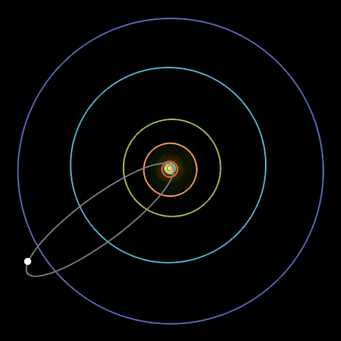
如果月球的轨道变成了这样的椭圆形？
Notes:
如果月球的轨道也是这样扁长椭圆的话，那就非常麻烦了。月球远离地球的时候，引潮力过小，无法引起潮汐。但是当月球快速接近地球时，留意图中红色的线段。

Slide 75
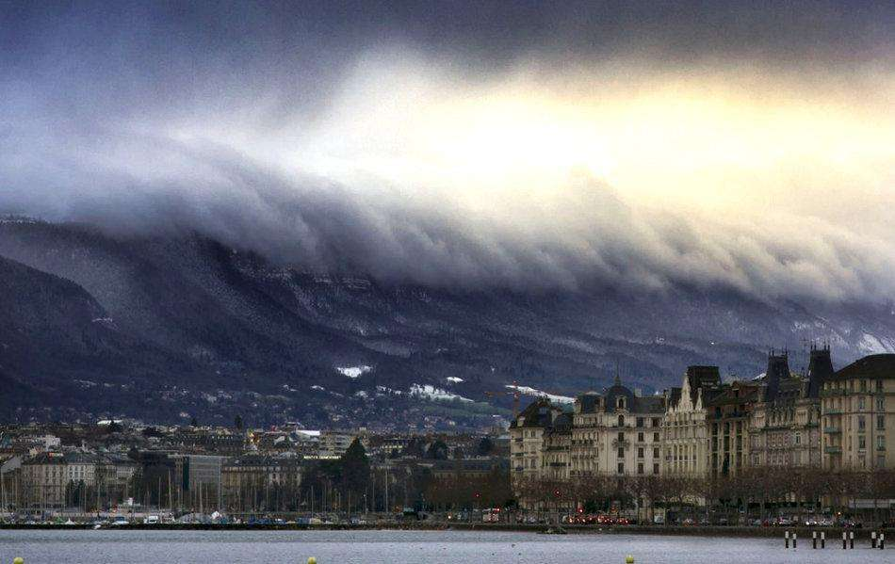
猛烈的海啸
Notes:
地球上的海水会受到短时间急速剧增的引潮力，海水被猛烈牵引，引发巨大的海啸，冲毁沿岸城市。

Slide 76
月球轨道的设计
月球轨道
月球近乎圆形的轨道保证了潮汐不会太凶猛和剧烈。
这样可以保证沿岸人们的生命安全，同时也滋润了近海的生物圈。
太阳系中很多卫星的轨道都是椭圆形，而月球这种近乎圆形的轨道是出于设计。
Notes:
所以这么特别的月球轨道也指向这是一个大能设计的作品。
·月球近乎圆形的轨道保证了潮汐不会太凶猛和剧烈。
·这样可以保证沿岸人们的生命安全，同时也滋润了近海的生物圈。
·太阳系中很多卫星的轨道都是椭圆形，而月球这种近乎圆形的轨道明显就是出于设计。

Slide 77
空白页，为了下面页码和课本页码保持一致

Slide 78
问题4：月球
单选题
月球的轨道是哪种形态？（ ）
  A. 圆形 B. 椭圆形 C. 方形 D. 四方形
发生日食时，哪个天体挡住了太阳光？（ ）
  A. 火星 B. 月球 C. 金星 D. 水星
A
B
Notes:
最后我们花2分钟完成2道选择题
一、单选题
1．月球的轨道是哪种形态？（ ）
圆形 B. 椭圆形 C. 方形 D. 四方形
2．发生日食时，哪个天体挡住了太阳光？（ ）
火星 B. 月球 C. 金星 D. 水星
老师讲解：
1.（P击）选A，月球的轨道是近乎完美的圆形，而宇宙中大多数天体的轨道都是椭圆的。
2.（P击）选B，日食的时候，是月球在地球和太阳中间，从地球上看，月球就挡住了太阳光。
结论：
可见，月球的轨道也充满设计感，月球完全是创造者匠心独运为地球量身定造的守护者！这些天体的精妙的设计在见证上帝荣耀的同时，也彰显了他对人类的无限慈爱。
以赛亚书45:18创造诸天的耶和华，制造成全大地的神，他创造坚定大地，并非使地荒凉，是要给人居住。他如此说：“我是耶和华，再没有别神。”
诗篇19:1诸天述说神的荣耀，穹苍传扬他的手段。

